Slide 1
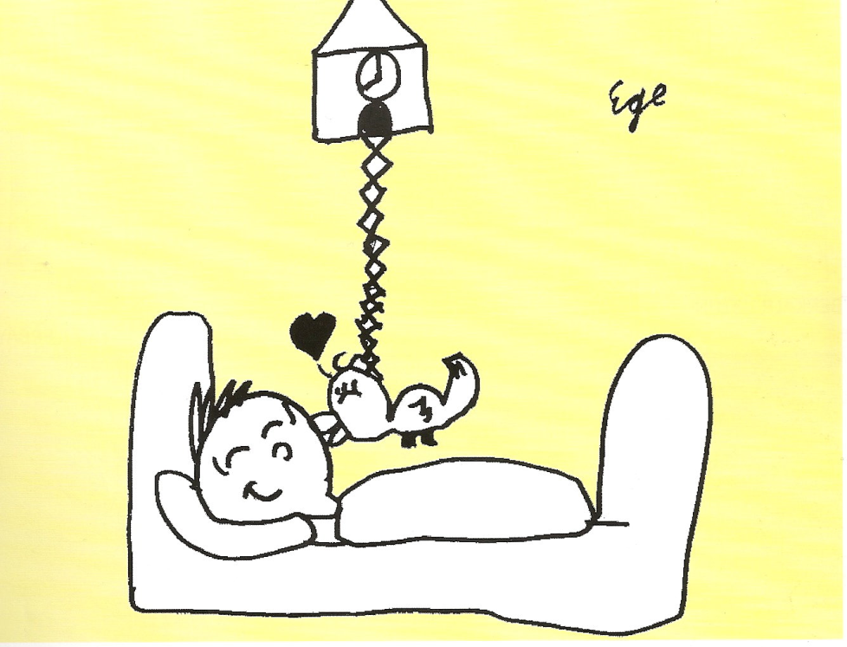
BİRLİKTE DAHA RENKLİYİZ
BİRLİKTE DAHA GÜÇLÜYÜZ
AKRAN ZORBALIĞINI ÖNLEME EĞİTİM PROGRAMI Gölcük MEM Eylül 2017
Özden Yılmaz Bilgin Fatma Akfırat Psikolojik Danışman/Aile Terapisti

Slide 2
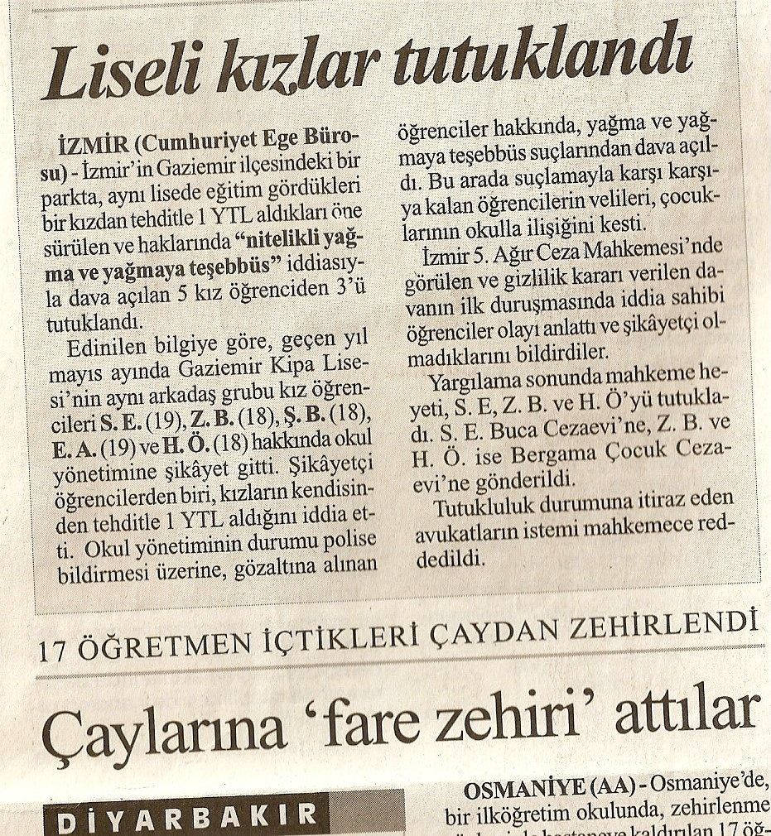
Zorbalık Nedir?
Bir birey ya da grup tarafından savunmasız olan bir kişiye karşı yapılan, fiziksel ve/veya psikolojik sonuçları olan ve süreklilik arz eden bir saldırganlık türüdür (Olweus,1993).

Slide 3
«Her zaman hatırlayacağım ve hiçbir zaman unutmayacağım
Pazartesi: Bu gün param çalındı
Salı: İsim takıldı
Çarşamba: Elbisem yırtıldı
Perşembe: Vücudum kanadı
Cuma: Bu zulüm sona erdi
Cumartesi: Özgürlük»
(Vijah Sing-günlüğünün son sayfası, intihar etti)

Slide 4
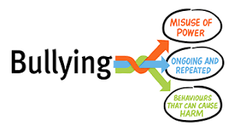
Akran Zorbalığı Nedir?
Bir ya da birden fazla öğrenci tarafından gerçekleştirilen, zaman içinde tekrarlayan ve sürekliliği olan olumsuz davranışlara maruz kalan bireyin durumu.
Birini kasten, bilinçli bir şekilde incitmek, tehdit etmek ya da korkutmak.
Bir bireyin ya da grubun bir bireye yönelik olarak uyguladığı, tekrarlayıcılığı ve sürekliliği olan, gücün sistematik olarak kötüye kullanılmasını içeren, zarar verici ve incitici saldırgan davranış.

Slide 5
Zorbalığın Ayırt Edici Özellikleri
Kasıtlı zarar verme amaçlı saldırgan davranış
Süreklilik
Zorba ve kurban arasında güç dengesizliği

Slide 6
Zorbalık Türleri
Doğrudan zorbalık fiziksel ve sözel saldırı davranışlarını içerirken,
dolaylı zorbalık kasıtlı yalnız bırakma veya sosyal ortamlardan yalıtım gibi davranışları içermektedir.
Zorbalık türleri doğrudan zorbalık ve dolaylı zorbalık olarak da sınıflanmaktadır.

Slide 7
Alay-Saldırganlık-Zorbalık
Saldırganlık. kasıtlı ya da kasıtsız, doğrudan ya da dolaylı çatışmadır. Fiziksel, sözel ve sosyal olmak üzere birçok form alabilir. Fiziksel, zihinsel, duygusal ve psikolojik zararlar da dahil olmak üzere çeşitli şekillerde olabilir.
Alay olumlu veya olumsuz olabilir. Bir insanın ayıp ve eksiklerini öne çıkararak onunla dalga geçmeye, eğenmeye, küçük düşürmeye alay etmek denir.

Slide 8
Alay-Saldırganlık-Zorbalık
Zorbalık, fiziksel, sözel, elektronik, yazılı veya başka yolların kullanımını içeren davranıştır.
Zorbalık, kasıtlı agresif davranışlardır. Agresif davranış fiziksel ise, vurma, itme, tokatlama ve açma olabilir. Sözlü ise, isim çağırma, alay etme, hakaret, tehdit ve cinsiyetçi, ırkçı, homofobik veya transfobik yorumlar içerebilir. Toplumsal ya da ilişkisel saldırganlık ise, daha inceliksizdir ve dedikoducu, kaçınma, görmezden gelme, söylentileri yayma, başkalarını gruptan dışlama ya da başkalarını kamusal jest veya grafitle küçümsemek gibi davranışları içerebilir. Sosyal saldırganlık, teknoloji kullanımı (ör. Söylentilerin, resimlerin veya e-posta, cep telefonları, kısa mesajlar, İnternet web siteleri, sosyal paylaşım ağları veya diğer teknolojilerin kullanımı yoluyla zarar verici yorumların yayılması) yoluyla da oluşabilir.

Slide 9
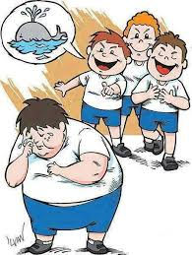
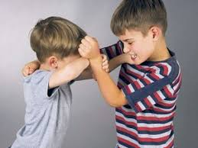
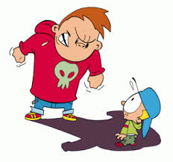
Alay-Saldırganlık-Zorbalık
Alay etme
• Eşittir ve karşılıklıdır
• Eğlenceli ve zarar görmemiştir
• Sıklıkla saldırganlıktan önce ortaya çıkar
Saldırganlık
• Çatışma
• Kasıtlı veya kasıtsız olabilir
• Bir kez olabilir
• Zorbalığa yol açabilir
Zorbalık
• Tipik olarak tekrarlanan, ısrarlı ve agresif davranış biçimi
• Korkuya neden olmak için bir kişiye veya kişilere yöneltmek,

Slide 10
ÖNEMLİ SORULAR | ALAY | SALDIRGANLIK | ZORBALIK
Bu davranış karşılıklı mI? | Genellikle Alınma eşit şekilde paylaşılır. | Genellikle değil Bir tane saldırgan var | Hayır Zorbalığa maruz kalmış bir kişi ve mağdur olan bir kişi var.
Her iki insan da iyi vakit geçiriyormuş gibi mi görünüyor? | Genellikle Güçlü, olumlu bir ilişki içinde gerçekleşir. | Hayır Saldırgan bir kişidir | Hayır Bir kişi sıkıntı içindedir ya da zarar görür
Davranış eğlenceli mi? | Genellikle her ikisi de şakayı sever | Genellikle Değil Yabancılaşabilir ve utanç verici olabilir. | Yok Hayır Zorbalık yapan kişi korkuya neden oluyor.
Bu daha önce bu kişilerle oldu mu? | Evet Bir aşinalık olduğunda ortaya çıkar. | Belki Bir kerelik bir olay olabilir. | Evet Zorbalık, genellikle tekrarlanan davranışlardır.
Güç farkı var mı? | Hayır Yakınlık ve sevgiyi gösterir. | Belki Zayıf bir ilişki içinde olabilir | Evet Her zaman güç dengesizliği vardır

Slide 11
Zorbaca Davranışların Biçimleri
Davranış kategorileri | Endişe edilmesi gereken davranışlar | Ciddiyetle endişelenilmesi gereken davranışlar
Fiziksel saldırganlık | İtme Dürtme Vurma Tükürme Tekmeleme | Silahla tehdit etme Mala zarar verme Hırsızlık
Sözel saldırganlık | Alay etme İsim takma Kötü bakma Sataşma | Telefonla korkutma Ait kimliğiyle, cinsel eğilimleriyle alay etme Başkasını tehlikeli işlere cesaretlendirme Mala karşı sözel tehdit oluşturma(çalmakla kırmakta tehdit etme vb) Sözel olarak şiddet tehdidi oluşturmak ve başkasının bedenine zarar vermesini dayatmak Baskı kurma Haraç alma
Sosyal yalıtım | Dedikodu yayma Utandırma Diğer öğrencilerin ona aptalmış gibi bakmasını sağlama önünde küçük düşürme Kötü niyetli söylentiler yayma Hakkında söylenti yayma Gruptan dışlama | Kine kışkırtma Irkçı, cinsiyet ayrımcı yalıtım Diğerlerinin suçlamasını sağlamak Toplum

Slide 12
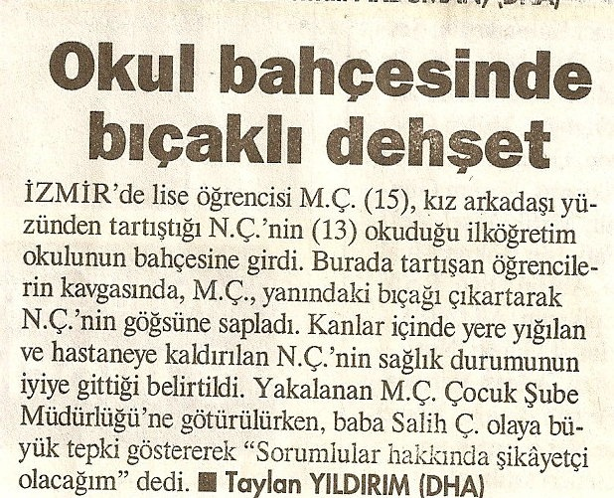
Zorbalık Yaygın mı?
Araştırmalar ilköğretim okullarında zorbalığın ortaöğretim okullarına oranla daha yaygın olduğunu yansıtmaktadır.
Ülkemizde 5. sınıftan 8. Sınıf düzeyine 1154 ilköğretim öğrencisi ile yapılan bir araştırmada Pişkin (2010);
Erkeklerin kızlara oranla daha çok zorbalığa katıldığını,
Kızların ise daha çok kurban olduklarını belirtmiştir.
Yine bu öğrencilerin %35’i kurban, %30’u zorba/kurban (hem zorba hem de kurban olma durumu) ve %6’sının da zorba olduğu bulunmuştur.

Slide 13
Zorbalık Yaygın mı?
Zorbalık türlerine göre bakıldığında ise, kurbanların %34’ünün fiziksel zorbalığa,%29’unun sözel zorbalığa, %21’in dolaylı zorbalığa ve %11’inin ise eşyalarının zarar görmesi şeklinde zorbalığa maruz kaldıkları belirtilmiştir.
Çocukların % 10’u mağdur, % 5’i zorbadır.
Her yedi öğrenciden biri belli bir süre kurban veya zorba olarak bu deneyimi yaşamaktadır.
Küçük yaşta ve bedence daha zayıf öğrenciler daha sıklıkla buna maruz kalmaktadır.

Slide 14
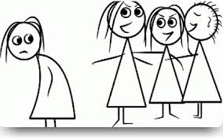
Akran Zorbalığının Göstergeleri
Okula yalnız başlarına ve yürüyerek gidip gelmekten korkarlar.
Okula devam etmeyi istemezler.
Okuldan eve yırtık dağılmış giysilerle ya da zarar görmüş kitaplarla gelirler.
Bedenlerinde açıklanamayan morluklar vardır.
Sürekli uyumak isterler.

Slide 15
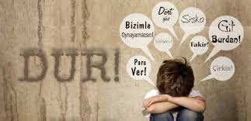
Akran Zorbalığının Göstergeleri
İçe kapanma ve kekeleme gibi durumlar ortaya çıkar.
Ne sorunu olduğunu söylemek istemez.
İntihar girişimi olabilir.
Okuldan eve aç döner.
Harçlığını sürekli kaybeder.

Slide 16
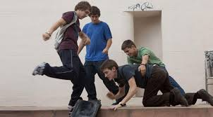
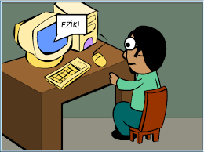
Zorbalık Nerelerde Olur?
Sınıfta
Koridorda
Okul çevresinde
Oyun alanında
Servislerde
İletişim araçlarında
Aynı mahallede

Slide 17
Zorbalık Olaylarına Karışan Öğrenciler Ve Özellikleri
Zorbalar: Kendilerinden daha güçsüz olan öğrencilere zorbaca davrananlar.
Kurbanlar: Kendilerinden daha güçlü öğrencilerin zorbalıklarına uğrayanlar.
Hem zorba hem de kurban olanlar: Zaman zaman zorbalık yapan, bazen de başkalarının zorbalığına uğrayanlar.
Seyirciler

Slide 18
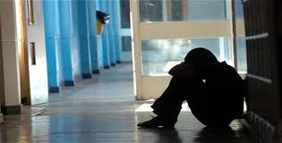
ZORBALIĞIN NEDENLERİ

Slide 19
Zorbalığa ilişkin yanlış algı, inanç ve düşünceler…
Öğrenciler arasındaki zorbalık olayları büyütülecek kadar ciddi değildir.
Bizim okulda zorbalık yoktur.
Zorbalık büyüme ve gelişmenin doğal bir parçasıdır.
Başkalarını kızdırmak bazen eğlencelidir.
Zorbalık yapıldığında bunu yetişkinlere anlatmak ispiyonculuktur

Slide 20
Zorbalığa ilişkin yanlış algı, inanç ve düşünceler…
Zorbaca davranışlar aslında çocuklar arasında yapılan masum şakalardır.
Zorbalık yapanları görmezden gelirseniz sizi bırakırlar.
Bir zorba ile baş etmenin en iyi yolu onunla kavga etmek ve intikam almaktır.
Kurbanların çoğu zorbaları kışkırttıklarından zorbalığa uğrarlar.

Slide 21
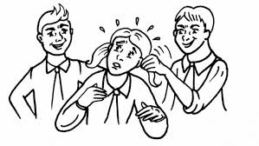
Zorbalığa ilişkin yanlış algı, inanç ve düşünceler…
Küçükken zorbalık yapanlar, büyüyünce olgunlaşırlar.
Zorbalığa uğrayan öğrenciler yetişkinlerden yardım istememeli, sorunu kendi başına çözmelidir.
Birine lakap takmak zorbalık sayılmaz.
Bazı öğrenciler zorbalığı hak ederler.
Sadece erkekler zorbalık yapar.

Slide 22
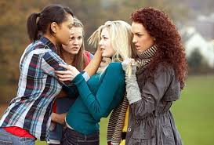
Akran Zorbalığı İle İlgili Gerçekler
Çocuklar arasında böyle tartışmalar normaldir, çocukluk işte…
Doğrusu:
- Akran zorbalığı davranışı büyümenin doğal bir parçası değildir. Aksine eğer önlem alınmazsa bu davranış yıllar içinde başka olumsuz davranışlara dönüşür.

Slide 23
Akran Zorbalığı İle İlgili Gerçekler
Akran zorbalığı gösteren öğrenciler, sevgi ve güven eksikliği hisseden ve özgüvenleri düşük olan gençlerdir.
Doğrusu:
Pek çok istismarcının kendine güveni normal düzeydedir. Saldırgan tavır sergilerler, empati kurmada güçlük yaşarlar.

Slide 24
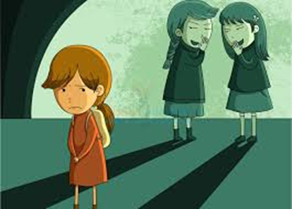
Akran Zorbalığı İle İlgili Gerçekler
Akran zorbalığına uğrayanlar kendilerini savunmayı ve söz konusu durumun üstesinden gelmeyi öğrenirlerse sorun ortadan kalkar.
Doğrusu:
Akran zorbalığına uğrayanlar genellikle uygulayanlardan daha küçük ve fiziksel olarak zayıftır. Genellikle destekleyici ve koruyucu arkadaşlık ilişkileri geliştirebilme becerisinden yoksundurlar. Söz konusu durumla kendi başlarına başa çıkamazlar.

Slide 25
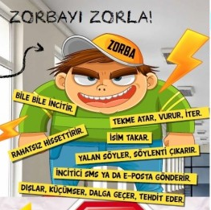
Akran Zorbalığı İle İlgili Gerçekler
Akran zorbalığı davranışı gösteren öğrenciler çevrelerinden ilgi beklerler. Onları görmezden gelirsek zorbalık kendiliğinden durur.
Doğrusu:
Akran zorbalığı davranışı gösteren öğrenci kontrol peşindedir. Göz ardı edildiğinde nadiren durur. Yetişkinler tarafından tespit edilmediği sürece istismar şiddeti giderek artar.

Slide 26
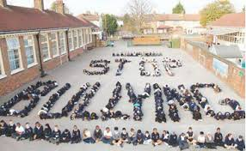
Bireysel Nedenler
Genetik Faktörler
Güdüler ve Kişisel İhtiyaçlar
Fiziksel Güç
Saldırgan Davranış Kalıpları
Antisosyal Davranış Kalıpları
Benlik Algısı
Zorbalığa Tepki Stili
Akran Kabulü

Slide 27
Ailesel-Çevresel Nedenler
Aile Tutumları
Zorba/Mağdur Sorununda Okulun Rolü
Medyanın Çocuklarda Saldırganlık Üzerindeki Etkileri
Kültürel Etkiler
Zorba-mağdur ilişkileri

Slide 28
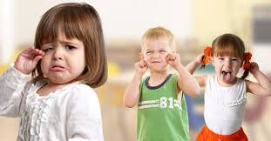
Okula Ait Nedenler
Okulun kendine has kişiler arası ilişki özellikleri
Eğitim iklimi
Okulun zorbalığa yönelik politikası

Slide 29
ZORBALIK DAVRANIŞININ SONUÇLARI
Davranışa maruz kalan çocuklar:
Benlik saygısını yitirirler ve bunu geri kazanmak yıllarca sürebilir.
Kendine ve diğerlerine olan güvenini yitirebilirler.
Arkadaşlarından soyutlanabilir ve yalnız kalabilirler.
Depresyona girebilirler.
Devamsızlığı artabilir ya da okulu terk edebilirler.
Öfkesini başka çocuklara yönlendirebilirler.

Slide 30
ZORBALIK DAVRANIŞININ SONUÇLARI
Zorbalık davranışı gösteren çocuklar:
Yardım edilmezse ileriki yıllarda da başkalarının üzerindeki güçlerini kötüye kullanmaya devam eder ve başkaları için bir tehdit oluşturabilirler.
Soyutlanabilir ve yalnız kalabilirler.
Başkalarıyla işbirliğinin yarattığı mutluluk, manevi tatmin gibi olumlu duygulardan yoksun kalabilirler.
Zor Sökmez!

Slide 31
ZORBALIK DAVRANIŞININ SONUÇLARI
Zorbalık davranışlarına şahit olan çocuklar:
Kendilerini güvende hissetmeyebilirler.
Kendilerini savunmak için sürekli tetik içinde bekleyebilirler.
Etraflarında olup biten şiddet davranışlarından dolayı mutsuzluk, üzüntü, korku, umutsuzluk gibi olumsuz duygulara sahip olabilirler.

Slide 32
Okulda Zorbalığı Önlemek İçin…
İlköğretim öğrencilerinde fiziksel zorbalık daha sık gözlenmektedir (Kapçı, 2004). Ancak yaşça daha büyük olan ortaöğretim öğrencilerinde ise sözel ve sosyal zorbalık daha yaygın olarak gözlenmektedir (Olweus, 2005).
Bu bakımdan ilköğretimdeki eğitimcilerin daha çok akranına vurma, tekmeleme, tokat atma, yumruklama gibi zorbalığın fiziksel boyutlarını önlemeye yönelik rehberlik etkinliklerine ağırlık vermelidir.
Orta öğretimde ise söylenti yayma, dedikodu, alay etme gibi zorbalığın sözel boyutuna yönelik rehberlik etkinliklerine ağırlık vermek gerekmektedir.

Slide 33
Okulda Zorbalığı Önlemek İçin…
Kültürel Yapının Önemi
Model olmak
Öğretmen gözlemlerini paylaşmak
Önleyici Programlar
Okul-aile işbirliği
Seminerler, tanıtım ve organizasyonlar
Akran rehberliği programları
Zorbalığın nasıl incitici olabileceğine ilişkin film, video gösterimi ya da görsel sunumlar yapmak

Slide 34
BÜTÜNCÜL OKUL YAKLAŞIMI
Okullarda zorbalığı önleme amacıyla yapılan çalışmalar; zorbaca davranışları önleme, var olan zorbaca davranışlara müdahale etme ve durdurma, zorbaca davranışa karışan zorba ve kurban çocukları iyileştirme çalışmaları olmak üzere üç temel amaç taşımaktadır.
Önleme, müdahale ve iyileştirme çalışmaları birbirinden kesin çizgilerle ayrılmamaktadır.
Zorbalığa karşı yapılan çalışmalar tüm okul yaklaşımı içinde her üç temel amacı da aynı anda içermelidir.

Slide 35
BÜTÜNCÜL OKUL YAKLAŞIMI
Zorbalık sadece zorba, kurban, zorba/kurban veya seyircileri değil tüm okul ortamını etkilemektedir. Bu nedenle zorba/kurban sorununun önlenmesi ve engellenmesine yönelik müdahaleler okul düzeyinde, sınıf düzeyinde ve bireysel düzeyde bütüncül olarak planlanır ve uygulanır.
Bu şekilde öğrenciler sürekli olarak değişik kişi ve kaynaklardan tutarlı mesajlar alırlar. Öğrencilere verilen temel mesaj şudur:
Bizim okulumuzda zorbalığa izin verilmez ve zorbalığı sona erdirmek için her şeyi yapacağız.

Slide 36
BÜTÜNCÜL OKUL YAKLAŞIMI
Okullarda zorbalığı önlemeye dönük çalışmalar öncelikle YETİŞKİNLERİN düşünce, davranış ve tutumlarında değişimi hedeflemektedir.

Slide 37
BÜTÜNCÜL OKUL YAKLAŞIMI
Yetişkinlerin (idareci, öğretmen ve veli);
Olumlu rol model olmalarını,
Öğrencilere karşı sıcak ve sevecen bir okul ikliminin yaratılmasını,
Kabul edilmeyen davranışlar konusunda net ve tutarlı davranışlar sergilenmesini,
Düşmanca ve fiziksel cezaların kullanılmamasını,
Kurallara uyulmadığında yaptırımların tutarlı bir şekilde uygulandığı bir okul ortamını geliştirmeyi amaçlar.

Slide 38
OKULLARDA YAPILACAK ÇALIŞMALAR
Yukarıda özetlenen tespitlerden hareketle oluşturulan ve okulumuzda uygulanacak olan programın dört temel ayağı vardır. Bunlar:
A. İdareci, öğretmen, okul personeli ve veli eğitimleri,
B. Sınıflar düzeyinde hazırlanmış etkinlikler,
C. Okul geneline yayılmış etkinlikler,
D. Bireysel görüşmeler.

Slide 39
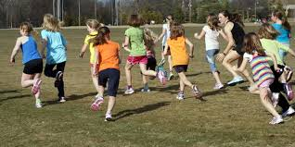
Öğretmenler Neler Yapabilir?
Okul yönetimini bilgilendirin.
Şiddeti ciddiye alın.
Şiddete sıfır tolerans tanıyın.
Öğrencilerinizle birlikte uyulması gereken kuralları belirleyin.
Ödül ve yaptırımları belirleyin.
Başkalarına saygılı olmayı teşvik edin.
Güvenli bir sınıf ortamı yaratın.
Öğrencilerinizin size olan güvenlerini koruyun.

Slide 40
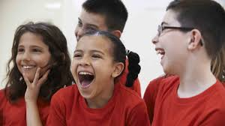
Öğretmenler Neler Yapabilir?
Uyarı işaretlerine karşı tetikte olun.
Şiddet riskini azaltıcı okul politikalarına destek olun.
Şiddet karşıtı programlara destek olun.
Model olun.
Akademik başarıyı arttırın.
Karakter gelişimine önem verin.
Riskli mekanları kontrol edin.

Slide 41
Öğretmenler Neler Yapabilir?
Riskli zamanlarda daha çok dikkatli olun.
Cezadan çok ödüle yer verin.
Rekabetçi eğitim kadar işbirlikçi öğrenmeye de önem verin.
Sınıf yönetiminde öğrencilerinizle işbirliği yapın.
Öğrencilerinizin sosyal ve arkadaşlık becerilerini geliştirmelerine yardım edin.
Şikayetleri ciddiye alın.

Slide 42
Öğretmenler Neler Yapabilir?
Değerlendirme yapın.
Şiddete karışanlar ile tanıklık edenlere zaman geçirmeden yardım sunun.
Şiddete karışan çocukların ailelerini mutlaka bilgilendirin ve sorunu çözmek için onları da sürece katın.
Öğrencileri şiddet ve zorbalık konusunda bilgilendirin.
Sorunları görmezlikten gelmeyin.

Slide 43
Öğretmenler Neler Yapabilir?
Zorbalık olaylarına duyarlı olun.
Öğrencilerinizi tanıyın.
Öğrencilerin birbirleri hakkında olumlu şeyler yazmalarına dayalı egzersizler yapın.
Velileri tanıyın ve onlarla işbirliği yapın.
Zorbalığı teşvik edici davranışlardan kaçının.
Önyargılardan uzak durun.
Doğrudan gözlenemeyen zorbalığa dikkat edin.

Slide 44
Öğretmenler Neler Yapabilir?
Şaka ile zorbalık arasındaki farkı ayırt edin.
Zorbalık karşıtı poster yarışması düzenleyin.
Öğrencilerinizi şiddete uğradıklarında ne yapmaları gerektiği konusunda bilgilendirin.
Alt sınıftaki öğrencileri üst sınıftaki öğrencilerden koruyun.
Pasif izleyicileri uyarın.
Müdahale edin.
Çatışma çözme ve öfke kontrolü becerileriniz geliştirin ve bunları öğrencilerinize öğretin.

Slide 45
Öğretmenler Neler Yapabilir?
Öğrencilerinizi şiddet veya suç konusunda bildiklerini anlatmaları için cesaretlendirin.
Öğrencilerinize şiddet ve şiddetin nasıl önlenebileceğine ilişkin önerilerini sorun.
Öğrencilerimizde farklılıklara tolerans kültürü geliştirin.
Öğrencilerinizin sosyal becerilerini geliştirin.
Şiddete uğrayan ve zarar gören öğrencilerinizi dikkatle dinleyin.
Şiddeti önlemek amacıyla gerçekleştirdiğiniz uygulamaların etkililiğini düzenli olarak değerlendirin.

Slide 46
Aileler Neler Yapabilir?
Zorbalık ortaya çıkmadan önce;
Çocuklarınızın diğer arkadaşlarının yanında popüler olması yönündeki arzularınızı, çocuklarınıza yansıtmaktan kaçının.
Çocuklarınızla daha fazla ortak zaman geçirin, onları dinleyin ve çocuklarınızla iyi ilişkiler kurun.
Çocuklarınızın telefonda veya internet üzerinden kimlerle arkadaşlık yaptığını takip edin.
Çocuğunuzun arkadaş çevresinde ya da size karşı davranışlarında değişiklik olup olmadığı konusunda dikkatli ve duyarlı olun.

Slide 47
Aileler Neler Yapabilir?
Zaman zaman çocuklarınıza kendisini üzen veya kızdıran arkadaşları olup olmadığını ve bu durumun nasıl olduğunu sorun.
Böylece çocuklarınızın zorbalığa kurban veya zorba olarak katılmasını önleyebilirsiniz.
Çocuklarınızın kimlerle vakit geçirdiğini öğrenme ve beğenmediğiniz arkadaşlarıyla iletişimlerini kesmeleri yönündeki müdahalenizi aşırıya kaçmadan yapın.
Dozajı kaçan yönlendirmelerin çocukları olumsuz akran gruplarına yaklaştırabileceğini unutmayın.

Slide 48
Aileler Neler Yapabilir?
Çocuğunuz Zorbalık olayına karışmışsa …
Öncelikle çocuğunuzu dikkatle dinleyin.
Çocuğunuza nasıl yardım edebileceğiniz üzerinde düşünün ve okul ile işbirliği yapın.
Olanak varsa okul dışındaki uzmanlardan da destek alarak çözüm üretmede işbirlikçi yaklaşımları kullanın.
Zorba veya kurban olan öğrencilerin ailelerinin çocuklarıyla empati kurması ve durumu tartışmak yerine çocuklarının duygularını ve hissettiklerini anlamaya çalışması oldukça önemlidir.

Slide 49
Aileler Neler Yapabilir?
Çocuğunuz zorbalık yapıyorsa, ona bu davranışının nedenini sorun ve sonuçlarını anlatın.
Zorbaca davranışların asla kabul edilmeyeceğini net bir biçimde ifade edin ve bazı ayrıcalıklarına son verin.
Sorunu öğrendiğinizde sakin kalmaya ve durumu daha da güçleştirecek tutumlar sergilememeye çalışın.

Slide 50
Aileler Neler Yapabilir?
Çocuklarınızın rol yapmasını sağlayarak olayı tekrar canlandırmasını isteyin ve olay hakkında konuşmasını teşvik edin. Böylece çocuğunuzun kendini suçlama tutumunu azaltmada etkili olabilirsiniz.
Çocuğunuzla yaşadığı olay karşısında ne hissettiği konusunda sevecen bir biçimde konuşun ve çocuğunuza bu tür durumlarda yetişkinlerden yardım istemeyi öğretin. Onu kavgaya karşılık vermemesi gerektiği konusunda ikna edin.

Slide 51
Aileler Neler Yapabilir?
Son olarak başka ebeveynlerle ve öğretmenlerle (eğer çocuk da istiyorsa veya aile çocuğunun kendini daha iyi hissedeceğini düşünüyorsa) konuşarak ortak çözüm yollar belirlemeye çalışın. Ancak çocuğunuzu bunun için zorlamamalısınız ve hazır olduğundan emin olduğunuzda bu çözüme başvurmalısınız.

Slide 52
Aileler Neler Yapabilir?
Ailelerin çocuklarının düşünceleri, duyguları ya da sosyal tercihleri hakkında yargılayıcı olamaması gerekmektedir.
Eleştiriler çocuğun kendini daha da kötü hissetmesine neden olacaktır.
Ailelerin her davranışından önce kendisine “Ona nasıl yardımcı olabilirim?” diye sorması sorunun çözümü açısından etkilidir…

Slide 53
Aileler Neler Yapabilir?
Çocuğunuz Zorbalık olayına tanık olmuşsa
Bir yetişkine haber vermesi gerektiğini söyleyin ve çocuğunuza zorbalığa maruz kalan kişiye iyi davranması gerektiğini anlatın.
Ona asla bir zorbayı desteklememesi gerektiğini ve böyle bir davranışın onaylanmayacağını anlatın.

Slide 54
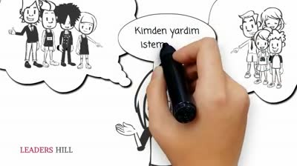
Zorbalıkla Başetme Stratejileri
Zorbalığa yönelik yaklaşımlar genellikle;
(Değerlendirme)
Önleme
Müdahale etme ve durdurma
İyileştirme-tedavi çalışmaları
Okullarımızda zorbalıkla mücadeleye hazırlanırken üç noktayı da ele almak yararlı olacaktır. Bazen üçünü birbirinden ayırmak da zordur.

Slide 55
Zorbalıkla Başetme Stratejileri
Zorbalık önleme stratejileri, çocuklara ve gençlere bilinç ve beceri kazandırır:
Olumlu ilişkileri başlatma ve sürdürmeye
Başkalarına zorbalık yapmaktan kaçınmaya
Zorbalığa karşı etkili bir şekilde baş etmeye yarar.

Slide 56
Değerlendirme
Zorbalığın önlenmesine yönelik programlar geliştirmenin ilk aşaması, etkili bir değerlendirme programı geliştirmektir.
Değerlendirmeler; gözlem (yapılandırılmış ve yapılandırılmamış) görüşme, sosyometrik ölçümler, anketler, öğretmen görüşleri, zorbaların kendi kendilerini değerlendirmeleri gibi yöntemlerle yapılabilir.
İdeal olarak zorbalık değerlendirmeleri, dikkatle planlanmalı ve yöneticiler, psikolojik danışmanlar, öğretmenler, psikologlar gibi profesyonellerden oluşan bir grup tarafından uygulanan sistematik çabalar olmalıdır.

Slide 57
Müdahale ve Durdurma
Zorbalık olduğunu öğrenildiğinde sesiz kalmamalı, hemen harekete geçmelidir. Zorbalıkla uğraşmanın ilk amacı zorbalığı durdurmaktır.
Zorbalıkla başedilebilir! (ne olduğunu birine anlat, zorbalığa zorbalıkla cevap verme, yalnız olmaktan kaçın, cesur ol ve susma, sessiz kalma, arkadaş olmak için fırsat yarat!)
Zorbalığa tanık oluyorsanız o anda “Dur, bu bir zorbalıktır” bunu yapamazsın diyerek durdurmak, veya yetişkinlerden yardım istemek gerekir.

Slide 58
Müdahale ve Durdurma
Daha sonra:
Olaylar kurbanın ağzından alınır ve iyi dinlenir. Duyguları kaydedilir ve mağdurun duygularını detaylıca anlatmasına fırsat tanınır.
Olayların ve duyguların yazılı olarak alınması ve rapor edilmesi yararlı olur.
Zorbalığa karışan kişilerle bir toplantı düzenlenir. Bu toplantıya izleyen ve engel olmayanlar da katılabilir.
Zorba/mağdur olay olduğunda hem zorbalığa uğrayan hem de zorbaca davranışta bulunan öğrencilerle bir arada görüşülmesini önerenler de vardır. Grupla görüşmede gruptan birkaç kişinin mağdurun duygularından etkilenebileceğini, tek bir empatik tepkinin bile grubun zorbaca davranışlarını durdurabileceğini düşünülmektedir.

Slide 59
Önleme
Önleme çalışmalarına okul, ev ve çevreyi katmak gerekmektedir.
Okul (Yöneticiler, öğretmenler, görevliler, tüm çalışanlar)
Ev (aile)
Çevre (okul ve ailenin yaşadığı çevrenin avantajları, dezavantajları)
Okul için “Bütüncül Okul Yaklaşımı Zorbalığı Önleme Programı” hazırlanmalıdır.
Bu program Eylül-Haziran ayları boyunca neler yapılacağını içermelidir.

Slide 60
Bütüncül Okul Yaklaşımı Zorbalığı Önleme Programı İçeriği
Bu program içerisinde;
Kimlik gelişimi, kişisel beceriler (kendini farketme, yönetme,başetme, dürtü kontrolü, dikkat toplama)
Kişilerarası beceriler (iletişim, ilişki, sosyalleşme)
Perspektif alma (benzerlik ve farklılıkları değerlendirmek, başkalarının duygularını belirleme; duyguların değişebileceğini)
Eleştirel ve yaratıcı düşünme becerileri (Planlama, sonuç çıkarma, sunma, yansıtma, değerlendirme)
Duygu yönetimi (kişinin kendi hislerini tanıma ve tanımlama, öğrenme, güçlü duyguları yatıştırmak için stratejiler; stres / kaygıyı yönetmek)
Öfke kontrol becerileri
Sosyal beceriler
Empati geliştirme
Problem çözme
Benlik saygısını geliştirme
Atılganlık becerileri
Hayır diyebilme
Sözel ve yazılı iletişim becerileri
Alayla başetme yer almalıdır.

Slide 61
Yöntem-Teknikler
Sanat alanları,
Terapi teknikleri
Model olma
Doğaçlama
Rol oynama
Yaratıcı drama
Tiyatro
Sinema
Kitaplar
Bibliyoterapi
Spor etkinlikleri
Panolar
Afişler
Panel-söyleşi-konferans
Okul gazetesi
Sanatsal etkinlikler
Öykü yazma
Sınıf tartışmaları
Aile eğitimleri
Öğretmen eğitimleri
Personel eğitimleri

Slide 62
Tedavi-İyileştirme
Mağdura destek olmak
Zorbalarla ilgilenmek

Slide 63
BÜTÜNCÜL OKUL YAKLAŞIMI ZORBALIĞI ÖNLEME PROGRAMI
AY | ETKİNLİK | SORUMLU KİŞİLER
EYLÜL
EKİM
KASIM

Slide 64
ÖZEL GEREKSİNİMLİ OLANLAR
Özel eğitim ihtiyacı olan çocuklar aşırı mağdur rolündedir
Zorbalığa maruz kalma şanslarını artıracak faktörler, becerememe, disleksi veya zorbalık bahanesiyle kullanılabilecek diğer engeller gibi belirli özelliklere sahiptirler
Sosyal entegrasyon eksikliği vardır
Davranışsal sorunları agresif bir şekilde davranmalarına ve dolayısıyla provakatif kurbanlar haline gelmelerine neden olmaktadır
Engelli olmayan akranlarına göre zorbalığa daha çok maruz kalmaktadırlar

Slide 65
ÖZEL GEREKSİNİMLİ OLANLAR NİÇİN?
Kendilerini savunamazlar
Düşük benlik saygısı
Zihinsel ve fiziksel yetersizlik
Sosyal beceri eksikliği
Akranlarıyla iletişimde yetersizlik
Kolay hedef olma
Yetişkinlere anlatmakta yetersizdirler

Slide 66
ÖZEL GEREKSİNİMLİ OLANLAR
Engelli veya farklı olduğu için zorbalığa uğrarlar.
Akran gruplarına çok giremezler, destek alamazlar
Zorbalığa uğrarlarsa içe çekilirler kendilerini değiştiremezler, bu nedenle güvenli ortamlar sağlanmalıdır
Engelli çocukların tüm okulla bütünleştirilmesi, desteklenmesi, kabul edilmesi gereklidir
Akranlarının onları anlaması ve olumlu liderlik yapmaları desteklenmelidir

Slide 67
ÖZEL GEREKSİNİMLİ OLANLAR
Engellilik ve farklar anlatılmalıdır
Akranlarıyla kaynaşmasını sağlayacak etkinlikler tasarlanmalıdır
Zorbalık yapılan çocuklar ve gençlerin yalnız olmamaları ve birlikte bulunmaları için düzenlemeler yapılmalıdır
En önemlisi, zorbalıkla karşı karşıya olan çocuklar ve gençlerle birlikte çalışırken, bunun onların kendi hatası olmadığını ve okulda güvende hissetme hakkına sahip olduklarını bildirin. Bunun olmasını sağlamak için onlara destek olun.

Slide 68
Kaynaklar
Debra Pepler and Wendy Craig, (2014). Bullying Prevention and Intervention in the School Environment: Factsheets and Tools
Dölek, N.(2002). Öğrenci̇lerde Zorbaca Davranışların Araştırılması ve Bir Önleyici Program Modeli Marmara Üni̇versitesi Eğitim Bilimleri Enstitüsü Eğitim Bilimleri Anabilim Dalı, Doktora tezi.
Kapçı, E.G.(2004). İlköğretim Öğrencilerinin Zorbalığa Maruz Kalma Türünün ve Sıklığının Depresyon, Kaygı ve Benlik Saygısıyla İlişkisi Ankara Üniversitesi Eğitim Bilimleri Fakültesi Dergisi, cilt: 37, sayı: 1, 1-13
Pişkin, M. (2010). Ankara’daki İlköğretim Öğrencileri Arasında Akran Zorbalığının İncelenmesi, Eğitim ve Bilim, cilt 35, sayı 156
Pişkin, M. (2002). Okul Zorbalığı:Tanımı, Türleri, İlişkili Olduğu faktörler, ve Alınabilecek Önlemler, Kuram ve Uygulamada Eğitim Bilimleri/Educational Sciences: Theory & Practice 2 (2), Kasım / November 2, 531-562

Slide 69
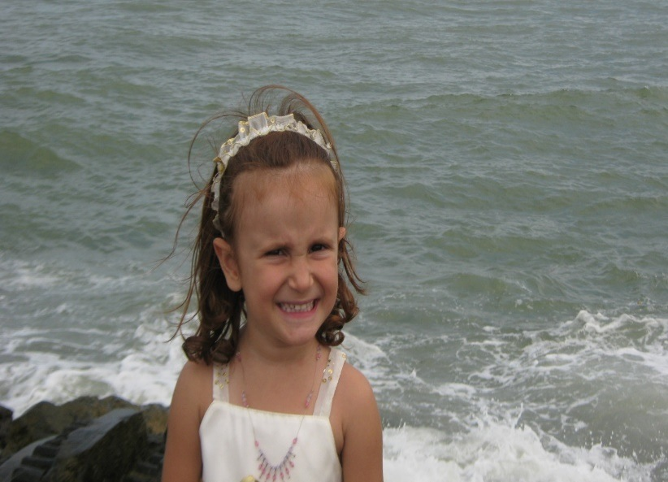
Çocuklarınız sizin çocuklarınız değil, Onlar kendi yolunu izleyen Hayat'ın
oğulları ve kızları. Sizin aracılığınızla geldiler ama sizden gelmediler Ve sizinle birlikte olsalar da sizin değiller. Onlara sevginizi verebilirsiniz,
düşüncelerinizi değil. Çünkü onların da kendi düşünceleri vardır. Bedenlerini tutabilirsiniz,
ruhlarını değil. Çünkü ruhlar yarındadır, Siz ise yarını düşlerinizde bile göremezsiniz. Siz onlar gibi olmaya çalışabilirsiniz
ama sakın onları
kendiniz gibi olmaya zorlamayın.
Çünkü hayat geriye dönmez,
dünle de bir alışverişi yoktur.
(…………) Halil Cibran

